Slide 1

Разработка СНС на PyTorch для классификации заболеваний легких по рентгеновским снимкам.
Подготовили : Маслов Артем и Филиппов Игорь

Slide 2


Цель
Создание инструмента для поддержки принятия врачебных решений (второе мнение) используя такие инструменты как Python, PyTorch, Fastai, Google Colab.

Slide 3
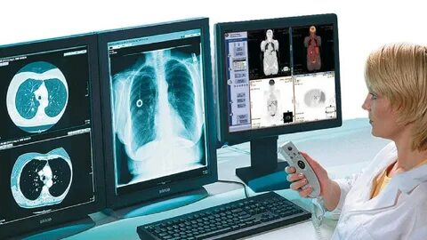
Описание набора данных
Источник: Открытый датасет COVID-19 image data collection (Университет Монреаля).
Состав: Рентгеновские снимки (PA, AP, AP Supine) и КТ-сканы.
Этическое одобрение: Проект одобрен комитетом по этике №CERSES-20-058-D.
Классы: COVID-19, вирусная и бактериальная пневмония, SARS, MERS, ARDS.

Slide 4
Применяемые алгоритмы
Transfer Learning (ResNet34): Использование предобученной модели для глубокого извлечения признаков.
Mixed Precision Training (FP16): Использование 16-битных вычислений для ускорения обучения на GPU в Google Colab.
One-Cycle Policy: Алгоритм управления скоростью обучения для сверхбыстрой сходимости модели.
Label Smoothing: Метод регуляризации, предотвращающий переобучение на сложных медицинских снимках.
Data Augmentation: Автоматическая модификация снимков (повороты, масштабирование) для повышения устойчивости сети.
Class Filtering: Алгоритм очистки данных от редких классов (менее 5 примеров) для стабильности обучения.

Slide 5
Этапы реализации в коде
Загрузка: Автоматическое клонирование репозитория GitHub и чтение metadata.csv.
Препроцессинг: Фильтрация по типам проекций и проверка физического наличия файлов.
Обучение: Применение цикла fine_tune с автоматическим подбором параметров.
Валидация: Оценка точности (Accuracy) и функции потерь (Loss) на отложенной выборке.

Slide 6
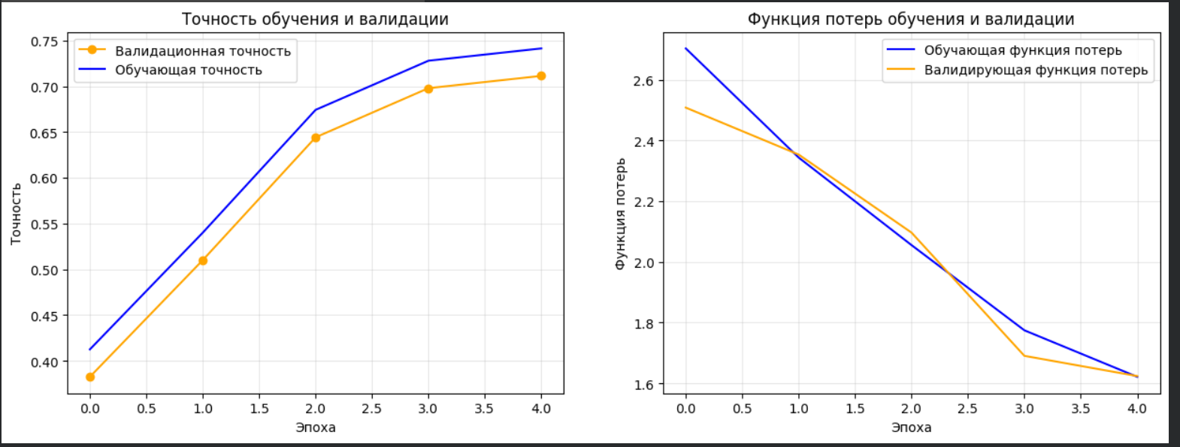
Результаты реализации
Графики: Демонстрация динамики обучения
Метрики: Использование Accuracy и Error Rate для оценки качества классификации.
Интерпретация: Нейросеть обучается различать специфические признаки, такие как двустороннее матовое стекло при COVID-19.

Slide 7
Заключение
Ограничение: Модель не является диагностическим инструментом без клинических испытаний.
Результат: Разработан быстрый прототип СНС, способный обрабатывать данные из открытых источников и публикаций.
Перспектива: Использование количественных оценок (Brixia score) для прогнозирования тяжести заболевания.

